Slide 1


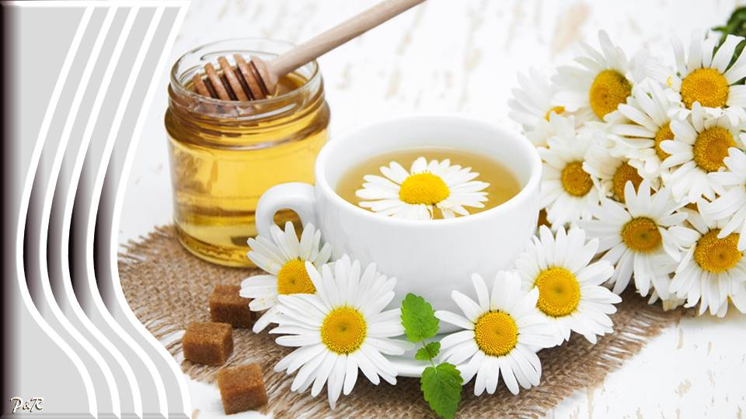
CON REPRODUCCIÓN
MANUAL Y MÚSICA

Slide 2





Conoce aquí cuáles son
los beneficios probados de la manzanilla, para que la empieces
a utilizar a partir de ahora.

Slide 3

La manzanilla o camomila es una hierba que cuenta con distintas variedades, entre las que dos de ellas contienen excelentes propiedades medicinales para mejorar la salud de nuestro organismo a distintos niveles. Las infusiones de esta planta son empleadas en todo el mundo, ya sea para tomarlas como bebida, aplicarlas sobre la piel, el cabello e incluso para usarlas como enjuague bucal. Son muchos los beneficios que tiene esta hierba tanto para la salud interna como externa del cuerpo.
A continuación vamos a explicarte con todo detalle cuáles son las propiedades medicinales de la manzanilla, así como sus principales contraindicaciones.

Slide 4
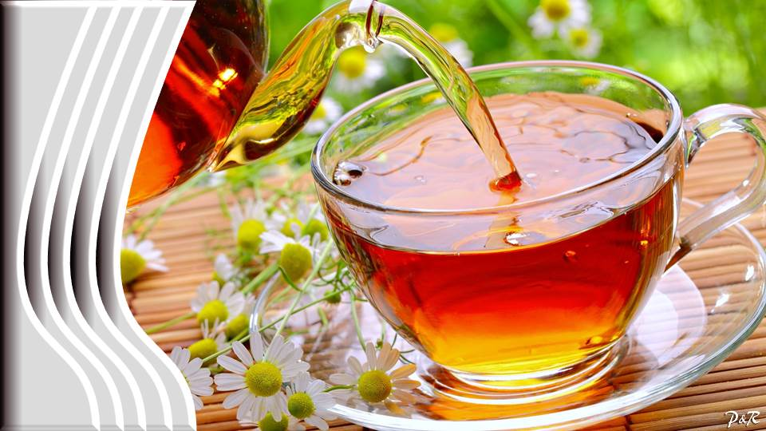

Slide 5


Slide 6



Slide 7
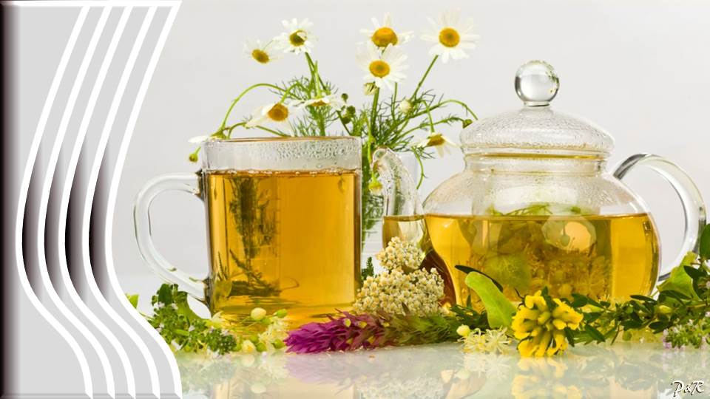

Slide 8


Slide 9

Propiedades de la manzanilla para el sistema digestivo
Las propiedades medicinales de la manzanilla más conocidas y destacadas están vinculadas con el alivio de cualquier afección de los órganos del aparato digestivo, y es que cuenta con propiedades digestivas, carminativas, antiespasmódicas y hepatobiliares.
Es especialmente buena para mejorar la digestión, favorecer la expulsión de los gases intestinales, aliviar dolores estomacales, evitar náuseas o vómitos y para el tratamiento de otras dolencias como cólicos, gastritis, úlceras gástricas, etc. Esto es posible también a la capacidad de la manzanilla para actuar como relajante muscular y su poder antiinflamatorio que puede ayudar a reducir la inflamación de las mucosas del estómago y el intestino.

Slide 10


Slide 11


Slide 12
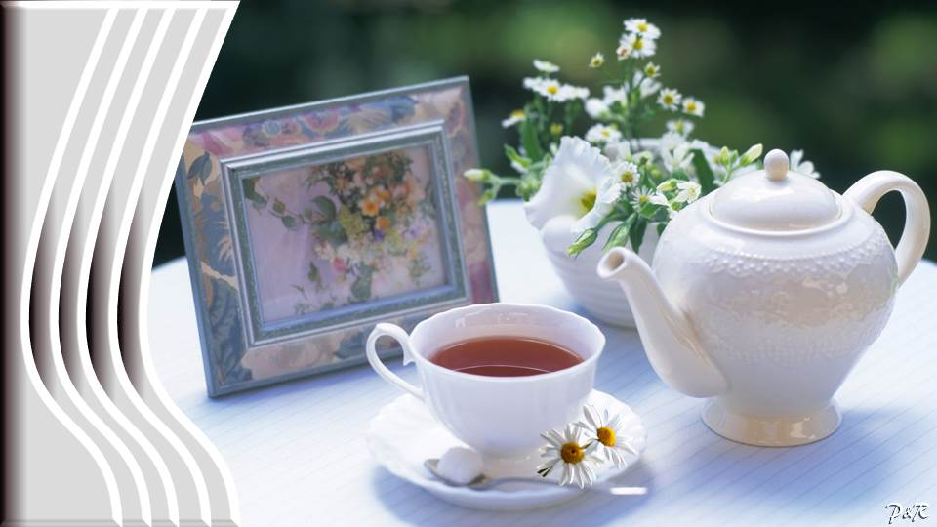

Slide 13


Slide 14


Slide 15

Propiedades sedantes y relajantes
Por otro lado, tomar una infusión de manzanilla es muy beneficioso para aquellos que sufren de nerviosismo e insomnio. Sus propiedades sedantes son suaves pero ayudan a aliviar algunos de los síntomas producidos por la depresión o el estrés, tales como los dolores de cabeza, palpitaciones, etc.
De este modo, esta hierba medicinal podrá ayudarte a conciliar el sueño más fácilmente y, por lo tanto, se sitúa entre las mejores infusiones para dormir, así como a mantenerte relajado durante todo el día.
Además, estas propiedades relajantes unidas a las digestivas que hemos mencionado en el apartado anterior, son excelentes también para relajar el intestino inflamado o irritado en condiciones como colitis ulcerosa, enfermedad de Crohn y colon irritable.

Slide 16


Slide 17


Slide 18


Slide 19
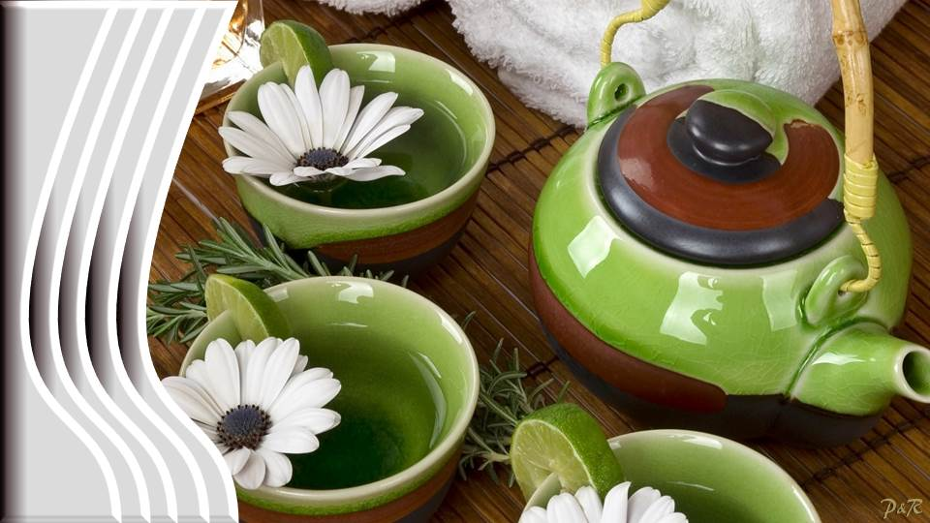

Slide 20


Slide 21
Reduce el colesterol
Otra de las propiedades medicinales de la manzanilla es que ayuda a bajar los niveles altos de colesterol, pues al contener la vitamina colina favorece la eliminación de las grasas de la sangre. Por este motivo, se recomienda a las personas con problemas de colesterol que tomen al menos 2 tazas diarias de esta infusión para regularlo y situarlo dentro de los niveles normales de colesterol.
Asimismo, también será necesario que sigan una dieta apropiada y eviten todos aquellos alimentos perjudiciales para el colesterol.

Slide 22
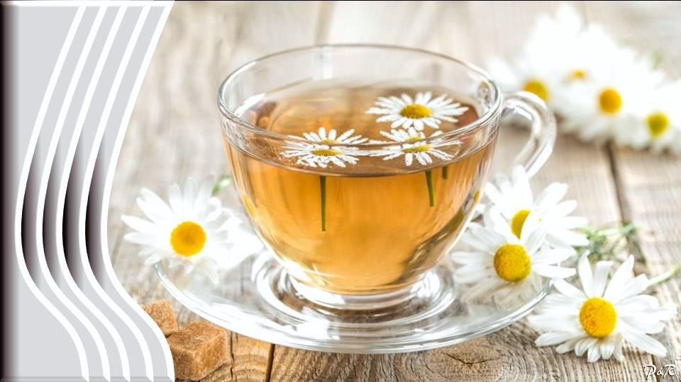


Slide 23


Slide 24
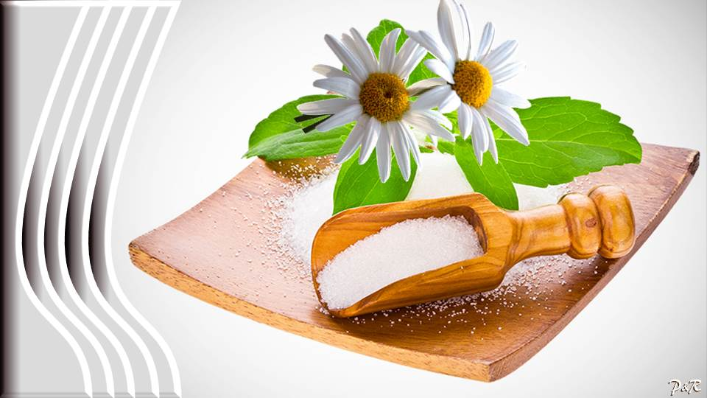

Slide 25


Slide 26


Slide 27
Ayuda a aliviar los dolores menstruales
Continuando con las propiedades de la manzanilla, encontramos que es una buena planta medicinal para el tratamiento de algunos problemas de salud femenina. Y es que gracias a sus propiedades emenagogas, antiespasmódicas y sedantes es ideal para ayudar a aliviar los dolores menstruales, así como los espasmos que se pueden dar en los días anteriores a la menstruación. Favorece el flujo de la menstruación y tiene una acción estrogénica, es decir, que ayuda a regular la regla en el caso de que existan irregularidades.

Slide 28
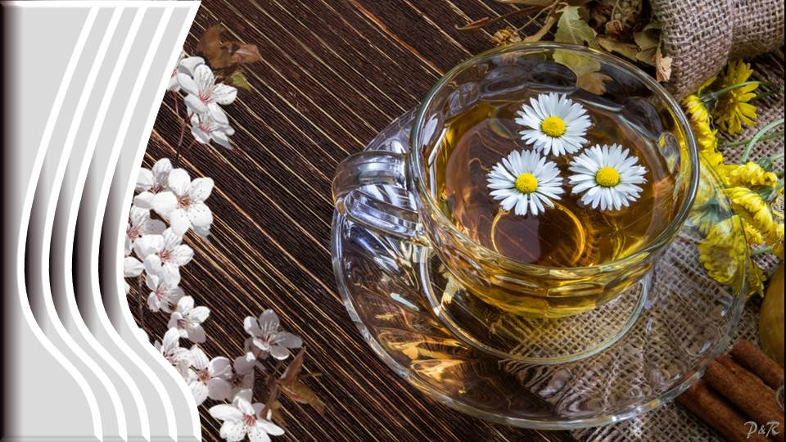

Slide 29


Slide 30


Slide 31


Slide 32


Slide 33
Propiedades antiinflamatorias y antisépticas
Gracias a sus propiedades antiinflamatorias y antisépticas, la manzanilla es una hierba muy buena para curar afecciones o dolencias oculares, como pueden ser conjuntivitis, orzuelos, ojos cansados, miopía, ojos secos, orzuelos, etc. Posee numerosos componentes antisépticos y antiinflamatorios, además de ácido cafeico y linoleico, los cuales actúan como inhibidores de la aldosa reductasa, que es una enzima que en exceso puede provocar distintos daños corporales, especialmente en la salud ocular.
Gracias a este efecto antiinflamatorio y antiséptico, también es ideal para reducir los dolores articulares y/o musculares, tratar el reuma, la artrosis, la ciática, la hinchazón de pies, etc. Por otro lado, también puede utilizarse como enjuague bucal para aliviar dolores de muelas o curar las llagas
de la boca.

Slide 34
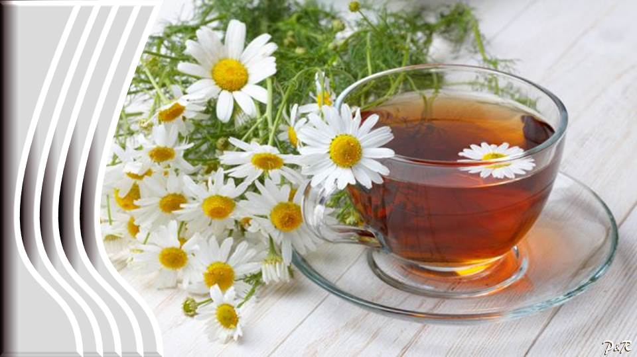

Slide 35


Slide 36


Slide 37


Slide 38
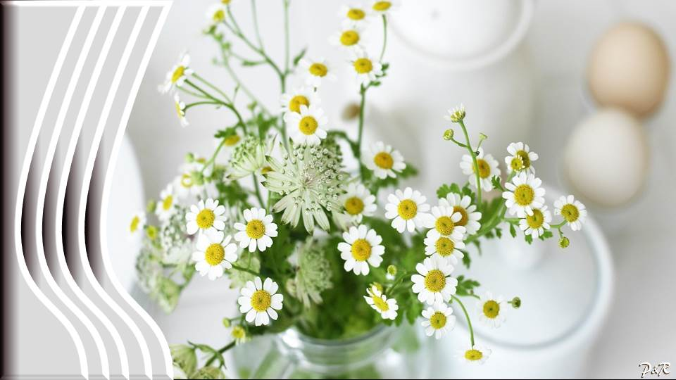

Slide 39
Propiedades de la manzanilla para la piel
Son múltiples las propiedades de la manzanilla para la piel, pues ayuda a mejorar
tanto su salud como belleza:
Contiene mucílagos, los cuales le otorgan una gran acción reparadora. Esto unido a su acción antiséptica, hace que sea excelente para tratar heridas, dermatitis, psoriasis, granos, cortes, hongos, quemaduras, insolaciones, etc.
Es una buena ayuda natural para reducir bolsas en los ojos y ojeras gracias a su efecto antiinflamatorio y refrescante.
Desinflama la piel, reduce la grasa y cierra los poros dilatados en caso de pieles grasas y/o con acné.
Elimina todas las impurezas del rostro gracias a sus propiedades limpiadoras.
Ayuda a aclarar la piel de forma natural y a reducir las manchas oscuras en la piel.
Por otro lado, contiene propiedades que actúan contra el picor del cuero cabelludo, la descamación y, además, deja un brillo especial en el pelo. También es uno de los mejores aliados naturales existentes para aclarar el pelo rubio o castaño claro naturalmente.

Slide 40


Slide 41


Slide 42


Slide 43
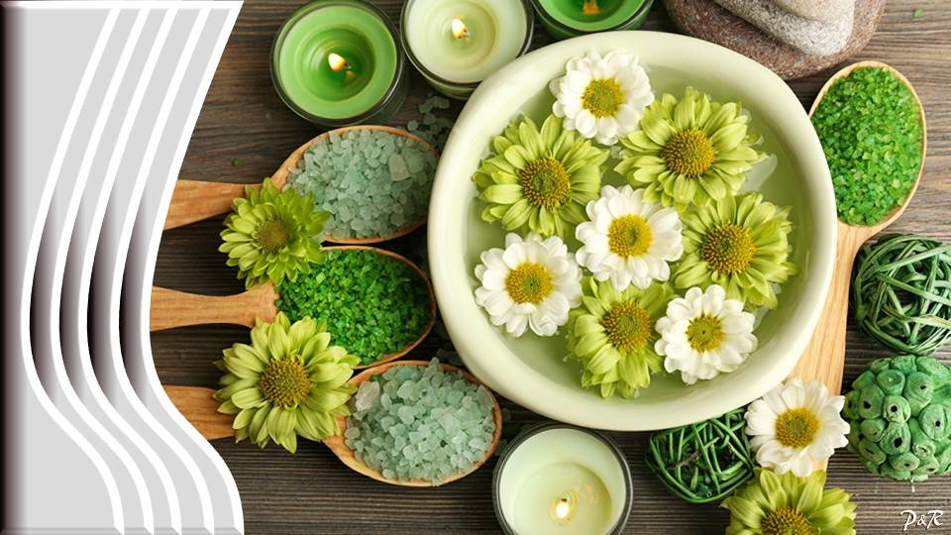

Slide 44


Slide 45
Propiedades de la manzanilla para adelgazar
No podemos olvidarnos de los beneficios y propiedades de la manzanilla para adelgazar, pues su consumo es muy recomendable para dietas bajas en calorías
y destinadas a la pérdida de peso. Y esto es gracias a lo siguiente:
Mejora la absorción de los alimentos que se consumen debido a que relaja el estómago y el intestino y combate la inflamación a nivel digestivo.
Tiene una acción diurética que ayuda a eliminar los líquidos acumulados.
Favorece la producción de orina, lo que posibilita una mayor eliminación de grasas.
Ayuda a desintoxicar el organismo y a depurarlo.
Sus efectos relajantes son muy útiles en caso de tener ansiedad por la comida.

Slide 46
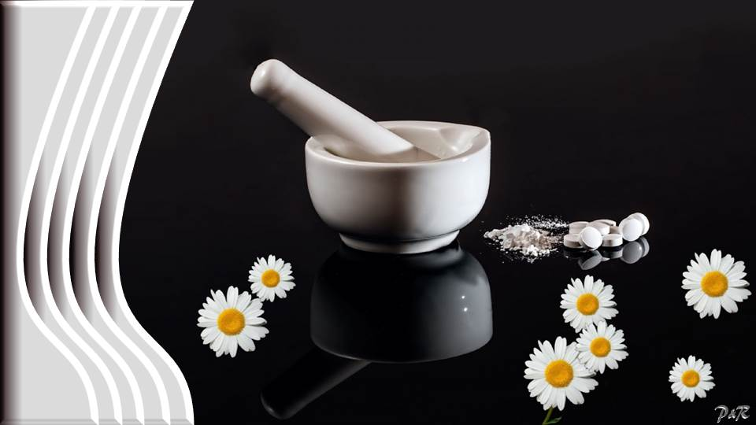

Slide 47


Slide 48


Slide 49


Slide 50


Slide 51
Cómo preparar infusión de manzanilla
De este modo, aunque puedes encontrar manzanilla en cualquier tienda de productos naturales o incluso en el supermercado, te recomendamos que optes por plantarla tú mismo/a en casa para, así, poder aprovechar al máximo sus propiedades medicinales. De este modo, tan solo deberás seguir los pasos sobre cómo cultivar manzanilla y después secar sus flores para poder infusionarla.
Los pasos a seguir para hacer una infusión de manzanilla son los siguientes:
En un cazo, vierte el equivalente a 1 taza de agua.
Pon el agua a hervir y justo cuando alcance el punto de ebullición, retira
del fuego.
Agrega 1 cucharada de flores secas de manzanilla, tapa y deja reposar durante unos 5 minutos.
Pasado ese tiempo, cuela la infusión de manzanilla y ya estará lista para tomar o para ser utilizada como remedio natural.

Slide 52
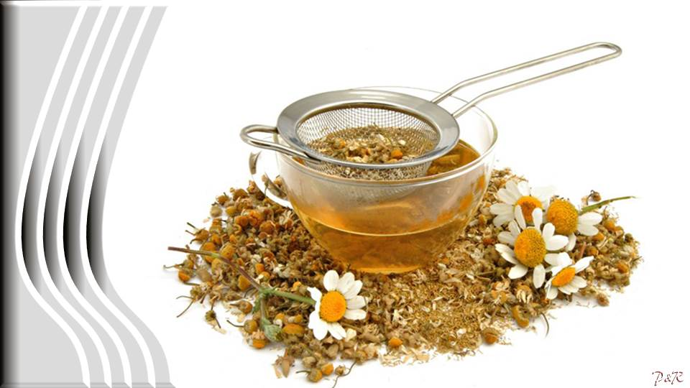

Slide 53


Slide 54
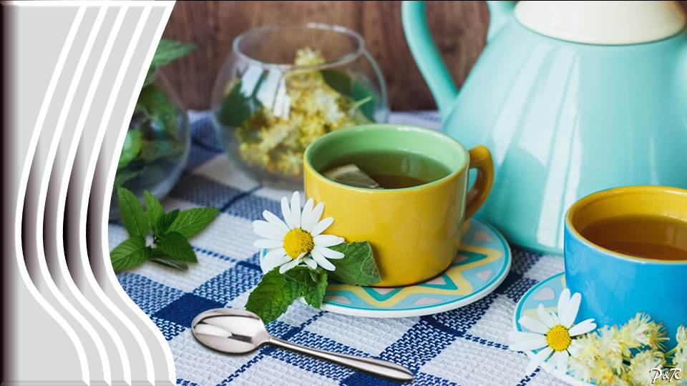

Slide 55



Slide 56




Slide 57
Contraindicaciones de la manzanilla
Una vez conocidos todos los beneficios de la manzanilla, también es importante que esté al tanto de cuáles son su principales contraindicaciones, ya que su consumo podría ser contraproducente para la salud de algunas personas:
Personas que tienen alergia al polen, rinitis alérgica o sensibilidad a plantas como los crisantemos o la ambrosía.
Mujeres embarazadas o en periodo de lactancia. En este caso, aunque no se ha demostrado que sea perjudicial, es importante consultar primero con el médico o ginecólogo.
Personas que están tomando medicamentos como ansiolíticos o anticoagulantes.

Slide 58


Slide 59
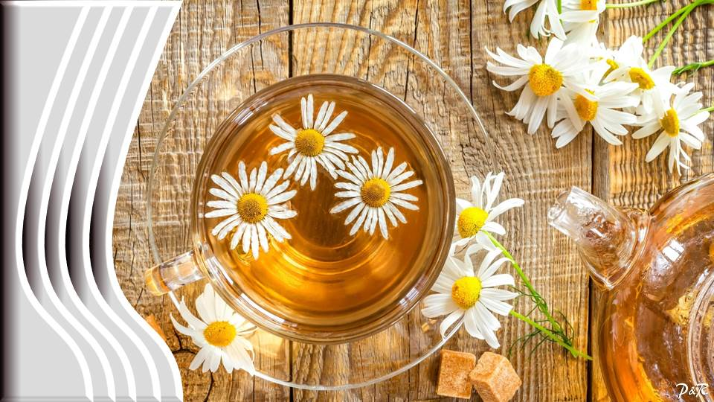

Slide 60


Slide 61


Slide 62




Slide 63









¿Te ha gustado?
Puedes ver más entrando
Aquí
Además puedes recibir powerpoints en tu correo electrónico suscribiéndote aquí:
Esta presentación powerpoint ha sido creada y compartida única y exclusivamente para mispps.com

